Slide 1
C++とC言語の違い
インクルードファイル C言語： stdio.h C++: iostream どちらも標準入出力に関するヘッダファイルだが 名称が変更されている

Slide 2
C++とC言語の違い
名前空間の概念 C++にはstdという標準名前空間があり、 ほとんどの標準関数がこの名前空間で定義されている namespace 〇〇というように名前空間を自分で 作成して変数や関数を定義できる。名前空間が異なると、同じ変数名や関数名を使っても、異なる処理を書くことができる

Slide 3
名前空間の例
using namespace を用いると、デフォルトの 名前空間を設定可能 同じ b という変数名 でも、名前空間毎に 違う値を格納すること ができる
namespace A { int b = 0;
}
namespace B {
int b = 9;
}
using namespace A; std::cout << b; // 0表示
using namespace B; std::cout << b; // 9表示

Slide 4
名前空間の例
名前空間を用いると、同じ変数名や関数名を複数使用することができる（教科書p.70～73）
namespace A { int b = 0;
}
namespace B {
int b = 9;
}
cout << A::b; cout << B::b;
:: 「スコープ解決演算子」 ■::△ と書くと ■は名前空間やクラス名 △は変数や関数名
ダブルコロン
A::b の内容は 0 B::b の内容は 9

Slide 5
C++とC言語の違い
ストリームの概念 C++: 画面表示、キー入力、ファイル入出力すべて ストリーム（プログラムやデータの流れ）と いう概念を使って記述する cout << “test”もストリームを使用
文字列変数string C++: 文字列を表現する際、文字型変数でなく string型を使用可能

Slide 6
C++とC言語の違い
型推論 C++: intやdoubleといった明示的な型宣言を 使用せず、auto宣言子を使って、変数を 宣言したり、関数の戻り値に使用できる 例 auto a = 10; //aは整数型 auto b = 1.5;//bは実数型
スマートポインタ C++： Cのポインタから、より厳密なメモリ管理を 行えるようにしたポインタ（２年生で習う）

Slide 7
C++とC言語の違い
bool型 C++: trueで真、falseで偽を表現できる
クラスとオブジェクト 【重要!!!】 C++: 構造体を発展させたもので、データだけで なく、データを処理する関数も内包できる クラスは設計図にあたり、そこからオブジェ クトを生成して値を設定したり、関数を 実行できる

Slide 8
その他のC++関連キーワード
インスタンス
継承／ポリモーフィズム
カプセル化
ゲッター／セッター
コンストラクタ／デストラクタ
コンテナ（vector／list／イテレータ）
テンプレート
オーバーロード
クラス関連
いきなりは覚えられないので、
講義中に出てきたときに解説します

Slide 9
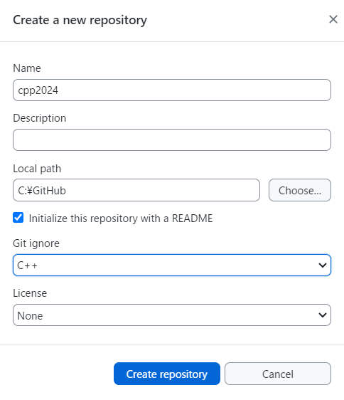
C++のための準備
GitHubDesktopで C++用のリポジトリ作成 リポジトリ名はC言語と かぶらない名前にする ここではcpp2025 Git ignoreはC++を 選択しておく
ｃｐｐ２０２５

Slide 10
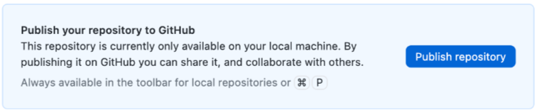
C++のための準備
右ペインにPublish repositoryボタンが 表示されているので、このボタンをクリック

Slide 11
C++のための準備
Nameにリポジトリ名が 入っていることを確認 してから Publish Repository をクリック 以上で、C++ファイルを 保存する準備が完了
リポジトリ名と同じ

Slide 12
C++のための準備
VisualStudio Codeを用いたコンパイル＆実行 → 後期に入ってから行う（予定） ボタンをクリックするだけでコンパイルと 実行ができるようになる VSCodeから直接GitHubへのアップロード も可能

Slide 13
C++のための準備
VisualStudio Codeを用いたコンパイル＆実行
VSCodeのインストール（済み）
拡張機能のインストール
Japanese Language Pack
C/C++
IntelliCode
Code Runner
各種設定
Gitのインストール

Slide 14
C++のための準備
課題ごとにフォルダを作成する 例えば教科書P.57のプログラムなら… 「Sample201」というフォルダを作成して、 その中に「main.cpp」を作成する

Slide 15
C++のための準備
C++用フォルダにSample201フォルダを作成する にはコマンドプロンプトで mkdir Sample201 cd Sample201
main.cppを新規作成 copy nul main.cpp
フォルダ構成やファイルの場所はこのようになる C:¥GitHub\cpp2025\Sample201\main.cpp

Slide 16
C++のための準備
main.cpp
#include <iostream>
using namespace std;
int main(int argc, char** argv) {
cout << “Hello World.” << endl;
return 0;
}

Slide 17
C++のための準備
main関数の引数は当分使用
しないので引数は省略する
main.cpp
#include <iostream>
using namespace std;
int main(int argc, char** argv) {
cout << “Hello World.” << endl;
return 0;
}

Slide 18
C++のための準備
main.cpp
Input/Output用インクルードファイル
の読み込み
#include <iostream>
using namespace std;
int main() {
cout << “Hello World.” << endl;
return 0;
}

Slide 19
C++のための準備
main.cpp
#include <iostream>
using namespace std;
int main() {
cout << “Hello World.” << endl;
return 0;
}
標準名前空間を利用する

Slide 20
C++のための準備
main.cpp（using namespaceを使用しない場合）
#include <iostream>
int main() {
std::cout << “Hello World.” << std::endl;
return 0;
}
標準名前空間で定義されて
いる命令等を利用する場合は
【名前空間：：】を書く必要あり

Slide 21
C++のための準備
main.cpp
#include <iostream>
using namespace std;
int main() {
cout << “Hello World.” << endl;
return 0;
}
cout はコンソール画面への出力
endl は改行（”\n”で代用可）

Slide 22
C++のための準備
main.cpp
#include <iostream>
using namespace std;
int main() {
cout << “Hello World.” << endl;
return 0;
}
main関数がint型なので戻り値の設定が必要

Slide 23
main関数の戻り値
ファイルオープンに
失敗したら-1
成功したら0
を返すプログラム
コマンドプロンプトで
main.exeを実行後に
echo %errorlevel%
で戻り値を確認できる
main.cpp（参考）
int main() {
FILE* fp;
if (fp = fopen("data.txt", "r")) {
fclose(fp);
}
else {
cout << "File Open Error!" << endl;
return -1;
}
cout << “File Open Success!" << endl;
return 0;
}

Slide 24
C++でのコンパイル方法
コンパイルの仕方 コマンドプロンプトで次のコマンドを入力する C:\> cl /EHsc main.cpp clの後に「/EHsc」オプションを付ける必要がある ので注意 コンパイルに成功したら main.exe を実行

Slide 25
string型
C++用フォルダにSample204フォルダを作成する にはコマンドプロンプトで cd .. 一つ上のフォルダへ戻る mkdir Sample204 フォルダの作成 cd Sample204 作成したフォルダ内へ移動
main.cppを新規作成 copy nul main.cpp

Slide 26
string型
main.cpp(Sample204)
#include <iostream> #include <string>
using namespace std;
int main() { string s, t; t = “入力された文字列は「”; cout << “文字列を入力:”; cin >> s;
cout << t + s << “」です。” << endl;
return 0;
}
文字列変数stringの宣言

Slide 27
string型
main.cpp(Sample204)
#include <iostream> #include <string>
using namespace std;
int main() { string s, t; t = “入力された文字列は「”; cout << “文字列を入力:”; cin >> s;
cout << t + s << “」です。” << endl;
return 0;
}
string型の変数には
代入演算子「＝」を使って
直接文字列の代入が可能 ※C言語ではstrcpyが必要

Slide 28
string型
main.cpp(Sample204)
#include <iostream> #include <string>
using namespace std;
int main() { string s, t; t = “入力された文字列は「”; cout << “文字列を入力:”; cin >> s;
cout << t + s << “」です。” << endl;
return 0;
}
string型の変数では
加算演算子「＋」を使って
文字列の連結が可能 ※C言語ではstrcatが必要

Slide 29
string型
main.cpp(Sample204)
#include <iostream> #include <string>
using namespace std;
int main() { string s, t; t = “入力された文字列は「”; cout << “文字列を入力:”; cin >> s;
cout << t + s << “」です。” << endl;
return 0;
}
他にもstring型の変数では
比較演算子 「==, !=, <, >」
を文字列同士の比較に使用できる！ ※C言語ではstrcmpが必要

